Slide 1
Source Direct,
Buy-Direct
Your sourcing office in Asia
Source Direct, Buy-Direct

Slide 2
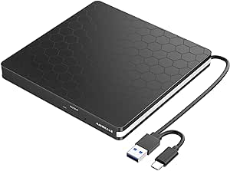
Amicool Externe dvd-drive
€25,99
Product specifications
Digitale opslagcapaciteit: 5 MB
Interface van harde schijf: USB 1.1
Aansluitingstechnologie: USB
Merk: Amicool
Speciale kenmerken: Draagbaar
Vormfactor van vaste schijf: 2,5 Inch
Beschrijving van harde schijf: 1 stuks
Compatibele apparaten: Laptop, Desktop
Kleur: zwart
Grootte van harde schijf: 5 MB
Source Direct, Buy-Direct

Slide 3
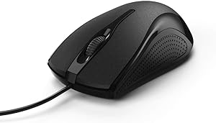
Hama Computermuis met kabel
€6,49
Product specifications
Merk: Hama
Kleur: zwart
Aansluitingstechnologie:- Bluetooth, USB
Speciale kenmerken: 1000 dpi
Bewegingsdetectietechnologie: Optisch
Source Direct, Buy-Direct

Slide 4
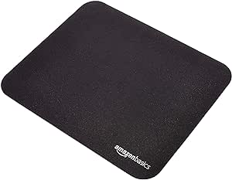
Amazon Basics - Gaming Mouse Pad
€8,56
Product specifications
Merk: Amazon Basics
Kleur: Schwarz
Speciale kenmerken: Rutschfest
Aanbevolen- toepassingen voor product: Spiel
Materiaal: Rubber
Source Direct, Buy-Direct

Slide 5
Amicool Externe dvd-drive
€25,99
Product specifications
Digitale opslagcapaciteit: 5 MB
Interface van harde schijf: USB 1.1
Aansluitingstechnologie: USB
Merk: Amicool
Speciale kenmerken: Draagbaar
Vormfactor van vaste schijf: 2,5 Inch
Beschrijving van harde schijf: 1 stuks
Compatibele apparaten: Laptop, Desktop
Kleur: zwart
Grootte van harde schijf: 5 MB
Source Direct, Buy-Direct

